Slide 1
-
-
-
-
-

Slide 2
Contents
내용 작성 중
.....
Next...

Slide 3
Title

Slide 4
. Glossary of Terms
접지(Earth): 전기회로나 기기의 일부를도선으로 연결하여 대지에 접속하는 것(감전방지와 설비보안 목적) 이온(Ion): 전기를 띤 원자(전자 증감에 따라 양이온, 음이온으로 구분) 가공선(Aerial wire): 전봇대 등 시설된 전선(가선: 전설을 시설하는 것) 기전력(Electromotive force): 전위차를 일으켜 연속해서 전류가 흐르게 하는 힘 코일(Coil): 도선을 통이나 나선 모양으로 감은 것으로 솔레노이드 코일이라고도 함 교류(Alternation Current, AC): 크기와 방향을 주기적으로 바꾸는 전압과 전류 자계(Magnetic field): 자기력이 작용하는 물리적 공간(자기력은 자력선으로 나타내고 N극에서 나와 S극으로 들어감) 주파수(Frequency): 교류전압 또는 전류가 1초 동안에 반복되는 횟수, 단위 Hz 송전(Power transmission): 발전소에서 배전용 변전소로 전력을 보내는 것 단자(Terminal): 전기 회로의 끝에서 도선을 접속하는 부분 단락(Short): 전위차가 있는 두 점이 접속되는 것 직렬(Series): 전기기구 등을 순서에 따라 종렬 접속하는 것 지락(Grounding): 전위를 가진 전기회로의 일부가 이상 상태로 대지와 전기적으로 연결되는 것 전압(Voltage): 전류를 흐르게 하는 전원작용의 크기를 나타내는 양 전압강하(Voltage drop): 어떤 물질에 전류가 흐르면 흘러들어온 점의 전위보다 흘러나가는 점의 전위가 낮아지는 것 전위(Electric potential): 전압 0에 대한 어느 지점의 전압 전위차(Potential difference): 두 점 간에 생긴 전위차 전하(Electric charge): 물질이 전기를 띠는 것을 대전이라하고, 전기량을 전하라 함 전계(Electric field): 정전력이 작용하는 곳, 정전계의 약자 전원(Power source): 전지나 발전기 등 전류를 연속해서 보내기 위해 전압을 발생하는 장치 도체(Conductor): 전기를 흘려보내는 물질 배전(Power distribution): 배전용 변전소에서부터 수용장소까지의 전선로 부하(Load): 전력공급을 받아 전기적 에너지를 소비하는 것 병렬(Parallel): 전기기구의 양끝을 묶어서 연결하는 방법 방전(Electric discharge): 공기 중에서 전류가 흐르는 현상 회로(Circuit): 전류회로, 전류가 흐르는 길

Slide 5
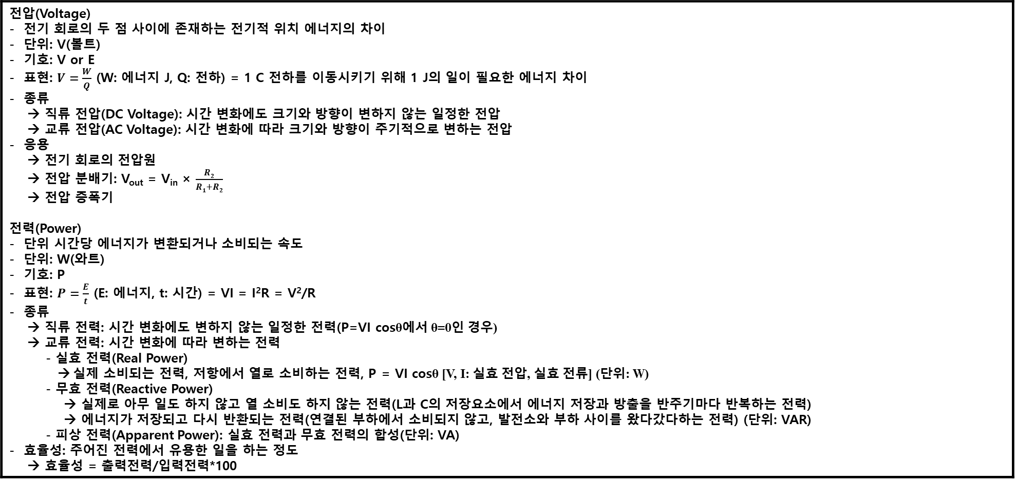
전압(Voltage) & 전력(Power)
전압(Voltage) 전기 회로의 두 점 사이에 존재하는 전기적 위치 에너지의 차이 단위: V(볼트) 기호: V or E 표현: $V=\frac{W}{Q}$ (W: 에너지 J, Q: 전하) = 1 C 전하를 이동시키기 위해 1 J의 일이 필요한 에너지 차이 종류 → 직류 전압(DC Voltage): 시간 변화에도 크기와 방향이 변하지 않는 일정한 전압 → 교류 전압(AC Voltage): 시간 변화에 따라 크기와 방향이 주기적으로 변하는 전압 응용 → 전기 회로의 전압원 → 전압 분배기: V_{out} = V_{in} × $\frac{R2}{R1+R2}$ → 전압 증폭기 전력(Power) 단위 시간당 에너지가 변환되거나 소비되는 속도 단위: W(와트) 기호: P 표현: $P=\frac{E}{t}$ (E: 에너지, t: 시간) = VI = I²R = V²/R 종류 → 직류 전력: 시간 변화에도 변하지 않는 일정한 전력(P=VI cosθ에서 θ=0인 경우) → 교류 전력: 시간 변화에 따라 변하는 전력 - 실효 전력(Real Power) → 실제 소비되는 전력, 저항에서 열로 소비하는 전력, P = VI cosθ [V, I: 실효 전압, 실효 전류] (단위: W) - 무효 전력(Reactive Power) → 실제로 아무 일도 하지 않고 열 소비도 하지 않는 전력(L과 C의 저장요소에서 에너지 저장과 방출을 반주기마다 반복하는 전력) → 에너지가 저장되고 다시 반환되는 전력(연결된 부하에서 소비되지 않고, 발전소와 부하 사이를 왔다갔다하는 전력) (단위: VAR) - 피상 전력(Apparent Power): 실효 전력과 무효 전력의 합성(단위: VA) 효율성: 주어진 전력에서 유용한 일을 하는 정도 → 효율성 = 출력전력/입력전력*100

Slide 6
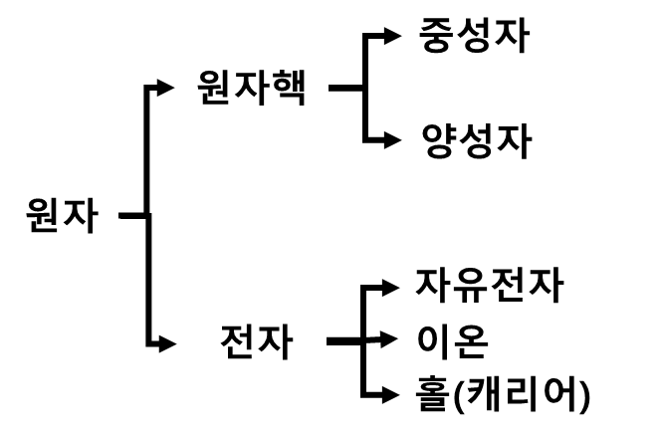
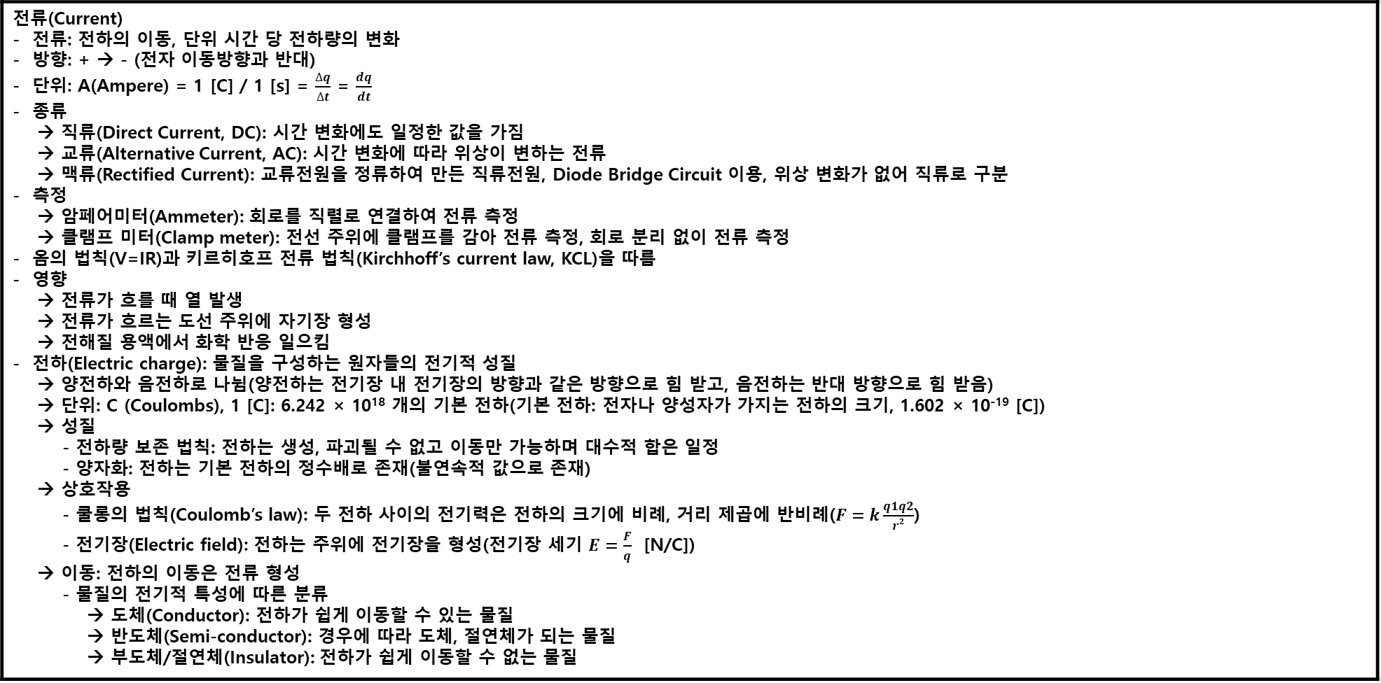
전류(Current)
전류(Current) 전류: 전하의 이동, 단위 시간 당 전하량의 변화 방향: + → - (전자 이동방향과 반대) 단위: A(Ampere) = 1 [C] / 1 [s] = $\frac{∆q}{∆t}$ = $\frac{dq}{dt}$ 종류 → 직류(Direct Current, DC): 시간 변화에도 일정한 값을 가짐 → 교류(Alternative Current, AC): 시간 변화에 따라 위상이 변하는 전류 → 맥류(Rectified Current): 교류전원을 정류하여 만든 직류전원, Diode Bridge Circuit 이용, 위상 변화가 없어 직류로 구분 측정 → 암페어미터(Ammeter): 회로를 직렬로 연결하여 전류 측정 → 클램프 미터(Clamp meter): 전선 주위에 클램프를 감아 전류 측정, 회로 분리 없이 전류 측정 옴의 법칙(V=IR)과 키르히호프 전류 법칙(Kirchhoff’s current law, KCL)을 따름 영향 → 전류가 흐를 때 열 발생 → 전류가 흐르는 도선 주위에 자기장 형성 → 전해질 용액에서 화학 반응 일으킴 전하(Electric charge): 물질을 구성하는 원자들의 전기적 성질 → 양전하와 음전하로 나뉨(양전하는 전기장 내 전기장의 방향과 같은 방향으로 힘 받고, 음전하는 반대 방향으로 힘 받음) → 단위: C (Coulombs), 1 [C]: 6.242 × 10¹⁸ 개의 기본 전하(기본 전하: 전자나 양성자가 가지는 전하의 크기, 1.602 × 10⁻¹⁹ [C]) → 성질 - 전하량 보존 법칙: 전하는 생성, 파괴될 수 없고 이동만 가능하며 대수적 합은 일정 - 양자화: 전하는 기본 전하의 정수배로 존재(불연속적 값으로 존재) → 상호작용 - 쿨롱의 법칙(Coulomb’s law): 두 전하 사이의 전기력은 전하의 크기에 비례, 거리 제곱에 반비례($F=k\frac{q1q2}{r2}$) - 전기장(Electric field): 전하는 주위에 전기장을 형성(전기장 세기 $E=\frac{F}{q}$ [N/C]) → 이동: 전하의 이동은 전류 형성 - 물질의 전기적 특성에 따른 분류 → 도체(Conductor): 전하가 쉽게 이동할 수 있는 물질 → 반도체(Semi-conductor): 경우에 따라 도체, 절연체가 되는 물질 → 부도체/절연체(Insulator): 전하가 쉽게 이동할 수 없는 물질
중성자
원자핵
양성자
원자
자유전자
전자
이온
홀(캐리어)

Slide 7
옴의 법칙(Ohm’s Law)
옴의 법칙(Ohm’s Law) 전기 회로에서 전압(V), 전류(I), 저항(R) 간의 관계를 설명하는 기본 법칙(V=IR) 확장 → 직렬 회로 - 저항이 직렬로 연결되어 있고, 전체 저항은 각 저항의 합 - 전체 전류는 동일, 각 저항에 걸리는 전압은 다름 → 병렬 회로 - 저항이 병렬로 연결되어 있고, 전체 저항은 각 저항의 역수의 합의 역수 - 전체 전압은 동일하며, 각 저항에 흐르는 전류는 다름 → 정전압 회로 - 전압 일정, 전류는 저항에 반비례 - 전류 계산 수행 → 정전류 회로 - 전류 일정, 전압은 저항에 비례 - 전압 계산 수행 한계 → 비선형 소자에 제한 - 선형 소자(저항)에서만 정확히 성립 - Diode, Transistor와 같은 비선형 소자에는 직접 적용X → 온도 변화에 대한 영향 - 저항은 온도에 따라 변함

Slide 8
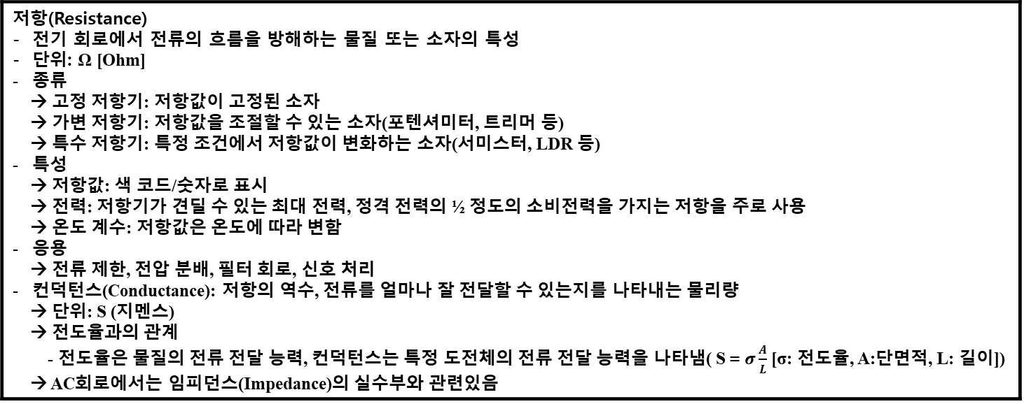
저항(Resistance) (1)
저항(Resistance) 전기 회로에서 전류의 흐름을 방해하는 물질 또는 소자의 특성 단위: Ω [Ohm] 종류 → 고정 저항기: 저항값이 고정된 소자 → 가변 저항기: 저항값을 조절할 수 있는 소자(포텐셔미터, 트리머 등) → 특수 저항기: 특정 조건에서 저항값이 변화하는 소자(서미스터, LDR 등) 특성 → 저항값: 색 코드/숫자로 표시 → 전력: 저항기가 견딜 수 있는 최대 전력, 정격 전력의 ½ 정도의 소비전력을 가지는 저항을 주로 사용 → 온도 계수: 저항값은 온도에 따라 변함 응용 → 전류 제한, 전압 분배, 필터 회로, 신호 처리 컨덕턴스(Conductance): 저항의 역수, 전류를 얼마나 잘 전달할 수 있는지를 나타내는 물리량 → 단위: S (지멘스) → 전도율과의 관계 - 전도율은 물질의 전류 전달 능력, 컨덕턴스는 특정 도전체의 전류 전달 능력을 나타냄( S = $σ\frac{A}{L}$ [σ: 전도율, A:단면적, L: 길이]) → AC회로에서는 임피던스(Impedance)의 실수부와 관련있음

Slide 9
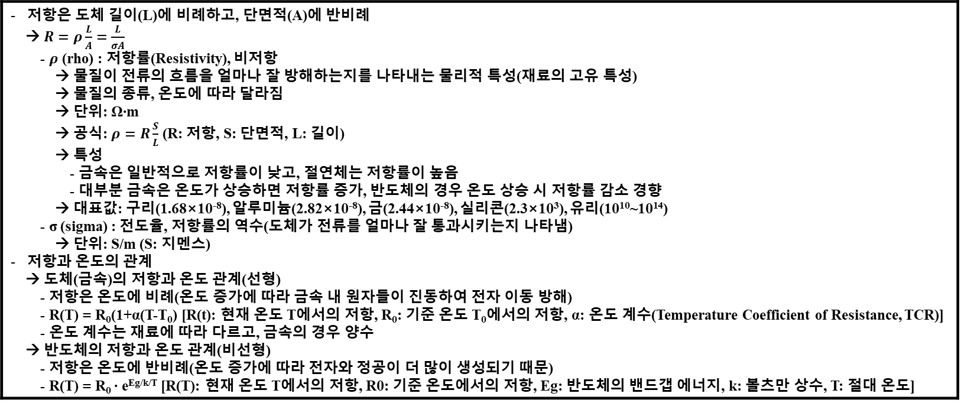
저항(Resistance) (2)
저항은 도체 길이(L)에 비례하고, 단면적(A)에 반비례 → $R=ρ\frac{L}{A}=\frac{L}{σA}$ - $ρ$ (rho) : 저항률(Resistivity), 비저항 → 물질이 전류의 흐름을 얼마나 잘 방해하는지를 나타내는 물리적 특성(재료의 고유 특성) → 물질의 종류, 온도에 따라 달라짐 → 단위: Ω‧m → 공식: $ρ=R\frac{S}{L}$ (R: 저항, S: 단면적, L: 길이) → 특성 - 금속은 일반적으로 저항률이 낮고, 절연체는 저항률이 높음 - 대부분 금속은 온도가 상승하면 저항률 증가, 반도체의 경우 온도 상승 시 저항률 감소 경향 → 대표값: 구리(1.68×10⁻⁸), 알루미늄(2.82×10⁻⁸), 금(2.44×10⁻⁸), 실리콘(2.3×10³), 유리(10¹⁰~10¹⁴) - σ (sigma) : 전도율, 저항률의 역수(도체가 전류를 얼마나 잘 통과시키는지 나타냄) → 단위: S/m (S: 지멘스) 저항과 온도의 관계 → 도체(금속)의 저항과 온도 관계(선형) - 저항은 온도에 비례(온도 증가에 따라 금속 내 원자들이 진동하여 전자 이동 방해) - R(T) = R₀(1+α(T-T₀) [R(t): 현재 온도 T에서의 저항, R₀: 기준 온도 T₀에서의 저항, α: 온도 계수(Temperature Coefficient of Resistance, TCR)] - 온도 계수는 재료에 따라 다르고, 금속의 경우 양수 → 반도체의 저항과 온도 관계(비선형) - 저항은 온도에 반비례(온도 증가에 따라 전자와 정공이 더 많이 생성되기 때문) - R(T) = R₀ ‧ e^{Eg/k/T} [R(T): 현재 온도 T에서의 저항, R0: 기준 온도에서의 저항, Eg: 반도체의 밴드갭 에너지, k: 볼츠만 상수, T: 절대 온도]

Slide 10
-
-
Backup Page
-
-
-

Slide 11
Motor
Search
Sorting
Recursion
Backtracking
Greedy
Dynamic Programming
Pattern
Divide and Conquer
Mathematical
Geometric
Bitwise
Randomized
Branch and Bound

Slide 12
Cache

Slide 13
. C (1)

Slide 14

3. Recursion
형식 모음
글자
제목 내용
메인 내용
코드
(x₁, y₁)
(x₂, y₂)
(x_{m}, y_{m})
Result
Inside first_space
Ctrl+ = ➔ 아래첨자 Ctrl + shift + = ➔ 윗첨자 Ctrl + space ➔ 복구 Shift + f3 ➔ 대소문자 변경
예시 표시
Partition
그림 설명
예시
Code
예시
code
Mismatch
글자설명
Pattern
(-2,-2) | (-2,-1) | (-2,0) | (-2,1) | (-2,2)
(-1,-2) | (-1,-1) | (-1,0) | (-1,1) | (-1,2)
(0,-2) | (0,-1) | (x,y) | (0,1) | (0,2)
(1,-2) | (1,-1) | (1,0) | (1,1) | (1,2)
(2,-2) | (2,-1) | (2,0) | (2,1) | (2,2)

